Slide 1
예제를 통한 JSP 실습
김환
2019. 10. 04
데이터베이스실습

Slide 2
목차(실습)
데이터베이스 테이블 생성 및 칼럼, 속성 추가
JSP 페이지의 테이블에 레코드 추가
JSP 페이지의 테이블에 저장된 레코드 수정
JSP 페이지의 테이블에 저장된 레코드 삭제

Slide 3
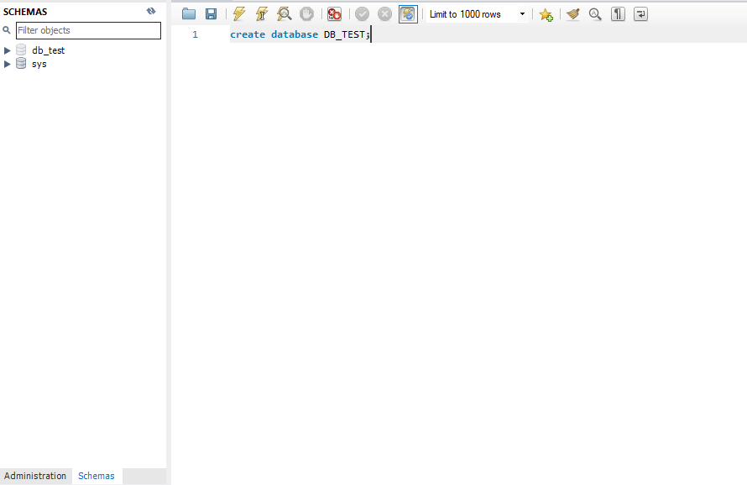
간단한 Book Database 구축
Database 생성(Create database db_test;) *
Sql문 실행: ctrl+enter

Slide 4
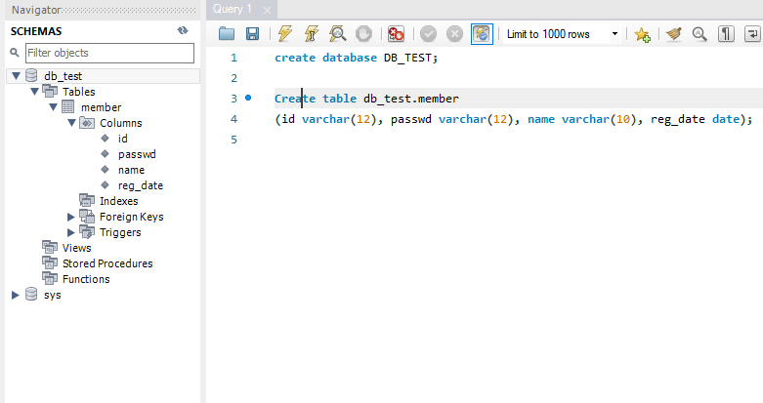
간단한 Book Database 구축(계속)
Member Table 생성
Create table db_test.member (id varchar(12), passwd varchar(12), name varchar(10), reg_date date);

Slide 5
간단한 Book Database 구축(계속)
Table 속성 변경 예
애트리뷰트 추가
예)alter table db_test .member add phone int;
애트리뷰트 제거(cascade)
예)alter table db_test.member drop phone cascade;
Quiz : member Table에 birth(생년월일) 애트리뷰트를 추가해보세요.

Slide 6
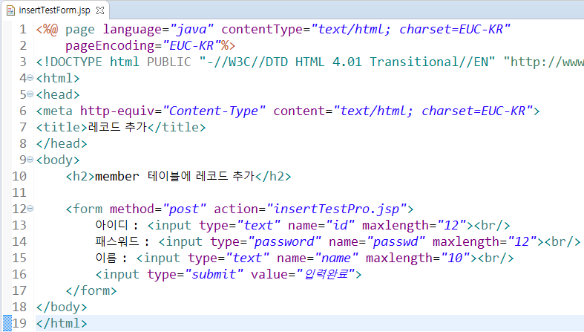
JSP 페이지의 테이블에 레코드 추가
insertTestForm.jsp 페이지를 생성 후 아래의 소스를 작성한다.(동일경로)

Slide 7
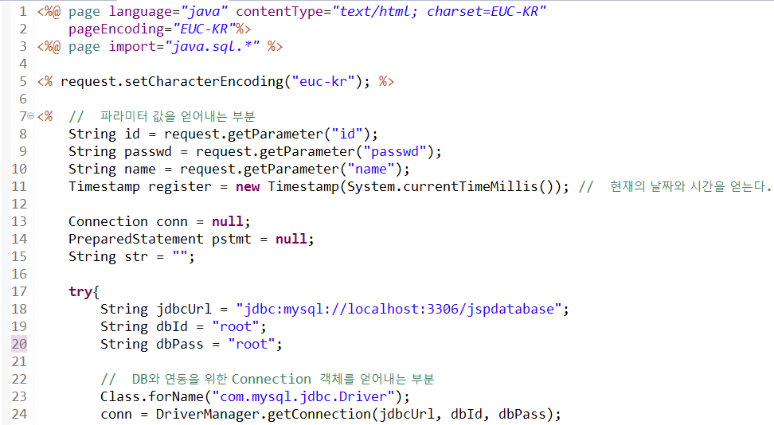
JSP 페이지의 테이블에 레코드 추가
insertTestPro.jsp 페이지를 생성 후 아래의 소스를 작성한다.(1)

Slide 8
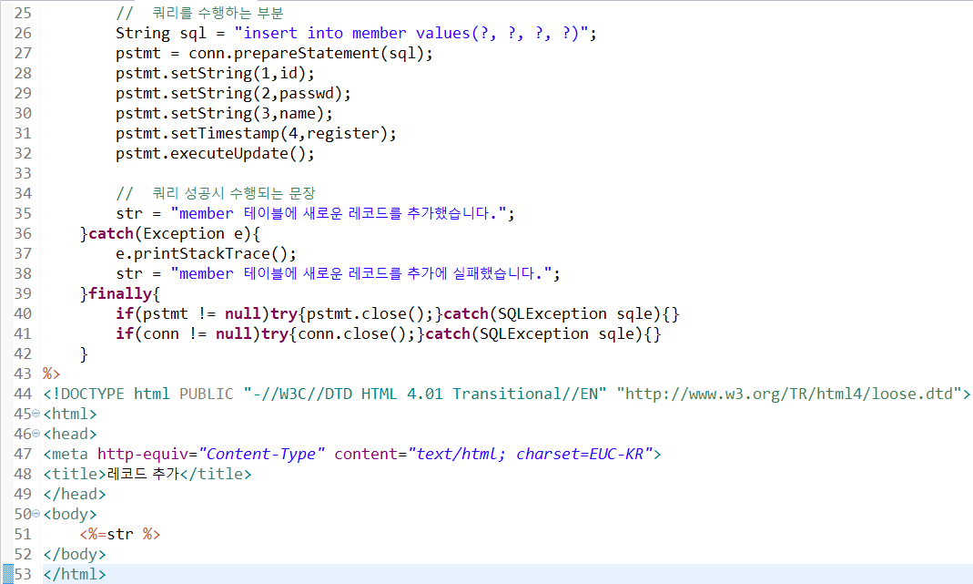
JSP 페이지의 테이블에 레코드 추가
insertTestPro.jsp 페이지를 생성 후 아래의 소스를 작성한다.(2)

Slide 9
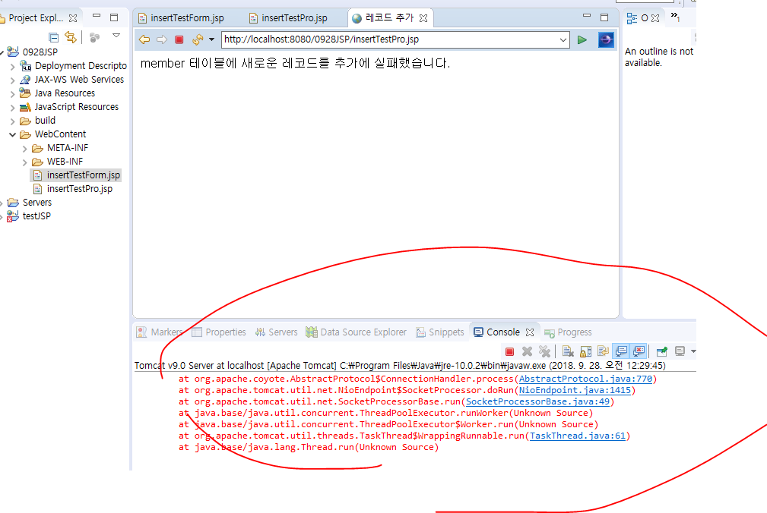
Error

Slide 10
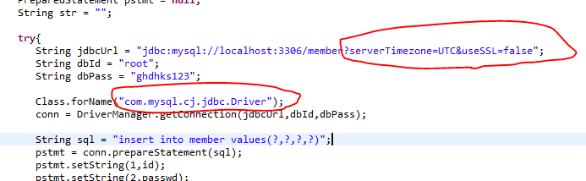
Error 해결방법
Java와 JDBC의 호환성 문제..

Slide 11
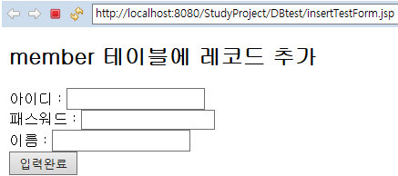
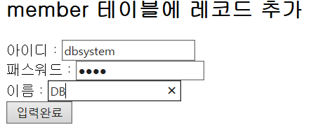

JSP 페이지의 테이블에 레코드 추가
결과화면

Slide 12
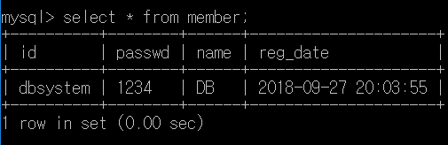
JSP 페이지의 테이블에 레코드 추가
Mysql에서의 확인

Slide 13
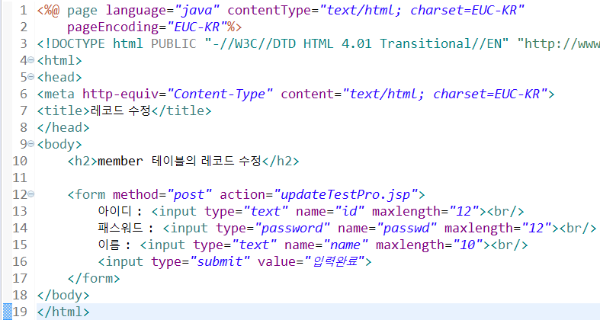
JSP 페이지의 테이블에 저장된 레코드 수정
updateTestForm.jsp 파일을 만들어서 아래의 소스를 작성합니다.

Slide 14
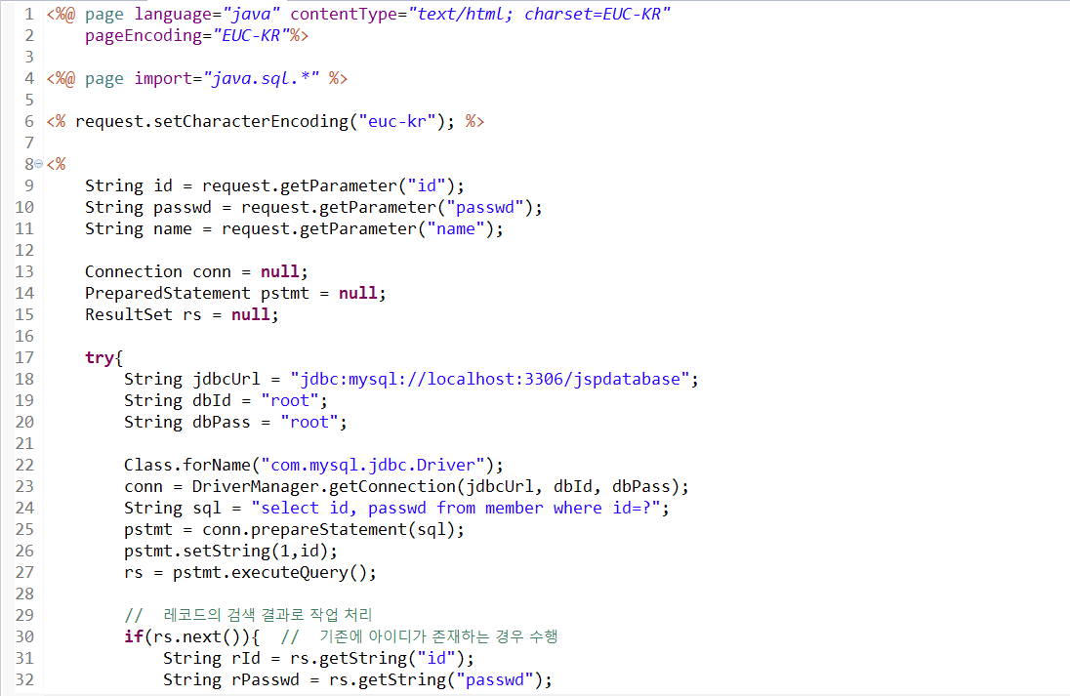
JSP 페이지의 테이블에 저장된 레코드 수정
updateTestPro.jsp 파일을 만들어서 아래의 소스를 작성합니다.

Slide 15
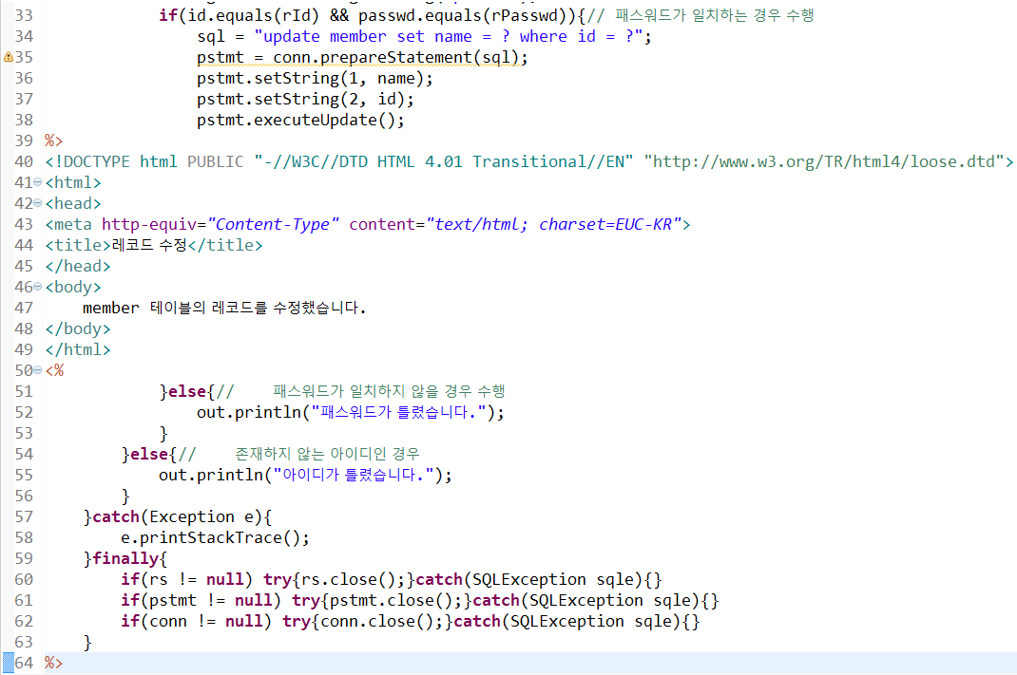
JSP 페이지의 테이블에 저장된 레코드 수정
updateTestPro.jsp 파일을 만들어서 아래의 소스를 작성합니다.

Slide 16
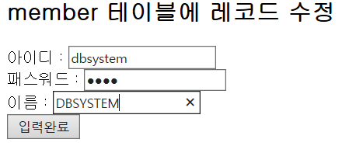

JSP 페이지의 테이블에 저장된 레코드 수정
실행화면

Slide 17
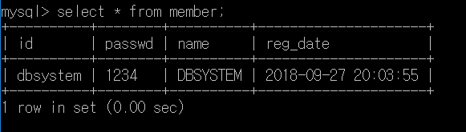
JSP 페이지의 테이블에 저장된 레코드 수정
Mysql에서의 결과화면 확인

Slide 18
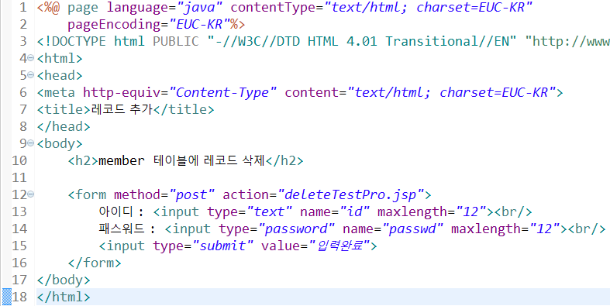
JSP 페이지의 테이블에 저장된 레코드 삭제
deleteTestForm.jsp 파일을 만들어서 아래의 소스를 작성합니다.

Slide 19
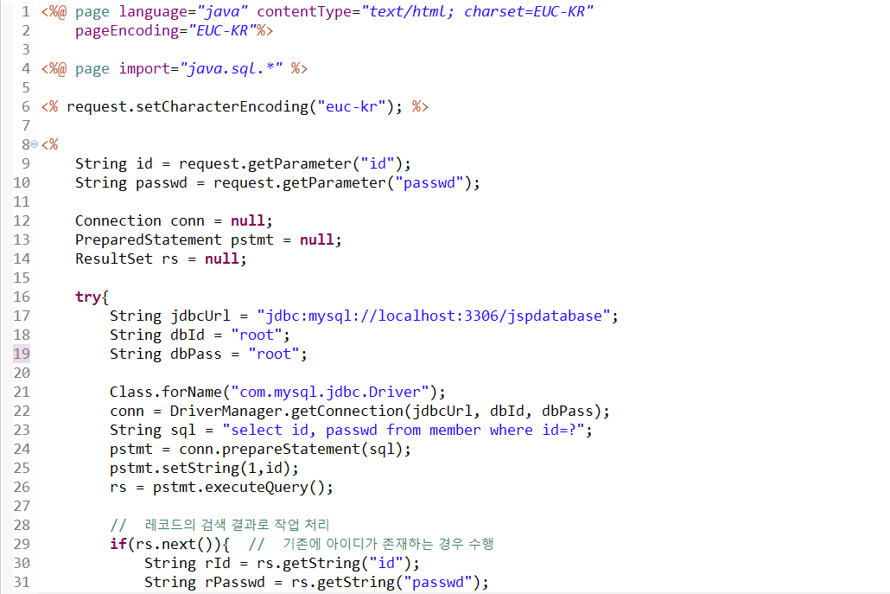
JSP 페이지의 테이블에 저장된 레코드 삭제
deleteTestPro.jsp 파일을 만들어서 아래의 소스를 작성합니다.

Slide 20
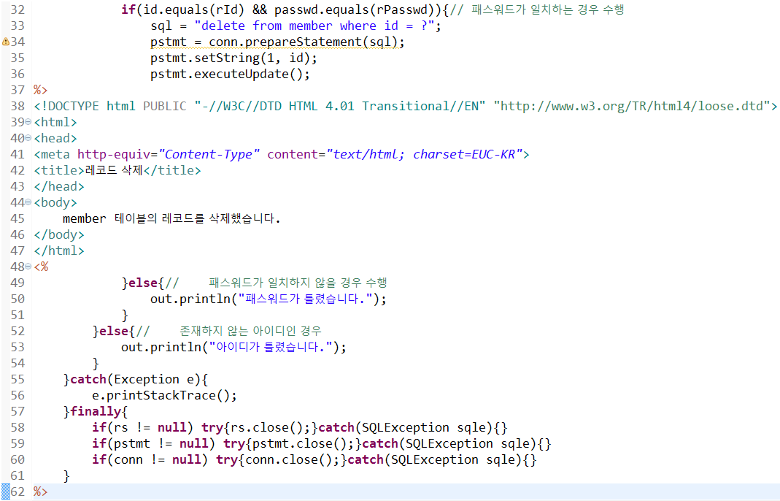
JSP 페이지의 테이블에 저장된 레코드 삭제
deleteTestPro.jsp 파일을 만들어서 아래의 소스를 작성합니다.

Slide 21
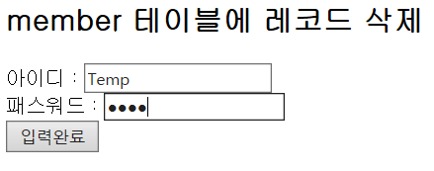

JSP 페이지의 테이블에 저장된 레코드 삭제
실행화면

Slide 22
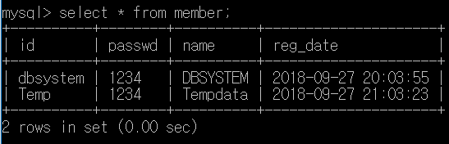
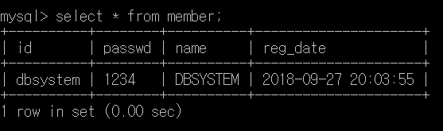
JSP 페이지의 테이블에 저장된 레코드 삭제
Mysql에서 결과화면 확인

